Slide 1

VY _52_INOVACE_A_08_Hustota látky
Název
Mgr. Martin Kapucián
Autor
ZŠ a MŠ Deštné v O. h.
Škola
Téma
Datum
Č. projektu
Fyzika
18. 03. 2013
001

Slide 2
Anotace
Digitální učební materiál slouží jako podpůrný materiál pro výklad v hodině fyziky.
Je určen především pro žáky 6. ročníku základní školy.
Animace umožňují postupné ověřování znalostí žáků a jejich doplňování při výkladu.
V Office 2010 je možné na interaktivní tabuli využít funkce pera a zvýrazňovače (např. k přiřazení fotografií k názvům).

Slide 3
Hustota látky
Hustota je fyzikální veličina, která udává hmotnost určitého objemu látky
polystyren
ocel
Mají obě tělesa stejnou hmotnost?

Slide 4
Výpočet
Hustotu značíme řeckým písmenem ρ (ró)
Hustotu látky spočítáme tak, že hmotnost tělesa vydělíme jeho objemem
ρ = m : V = m/V
Hlavní jednotkou hustoty je kg/m³
[ρ] = [m]/[V] = kg/m³
V praxi se používá také g/cm³
1 g/cm³ = 0,001 kg/0,000 001 m³ = 1 000 kg/m³

Slide 5
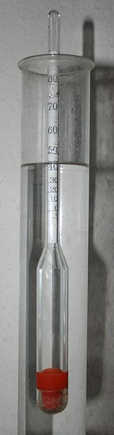
Měření
Hustotu kapalin můžeme měřit hustoměrem (areometrem).
Hloubka ponoru baňky a stopky se stupnicí závisí na hustotě kapaliny.
Používá se např. ke zjišťování koncentrace roztoku v autobaterii nebo při výrobě sladu (piva).

Slide 6
Příklad:
Hmotnost kapaliny v cisterně je 15 t, objem kapaliny je 200 hl. O jakou kapalinu se asi jedná?
m = 15 t = 15 000 kg
V = 200 hl = 20 000 l = 20 000 dm³ = 20 m³
ρ = ? [kg/m³]________________________
ρ = m/V = 15 000 kg/20 m³ = 750 kg/m³
Hustota kapaliny je 750 kg/m³, je to nejspíš benzín.

Slide 7
SUPERMARTL. wikipedia [online]. [cit. 6.3.2013]. Dostupný na WWW: http://cs.wikipedia.org/wiki/Soubor:Ar%C3%A4ometer.jpg

